Slide 1
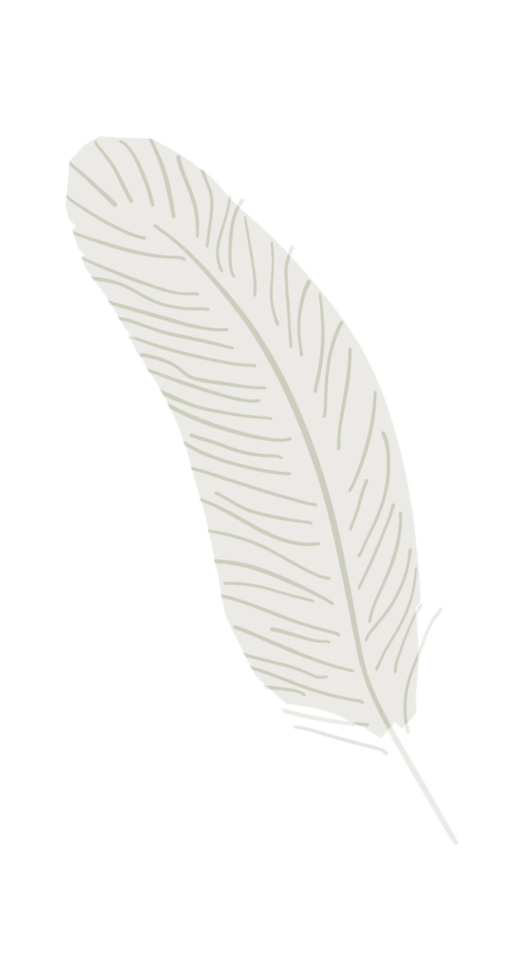
Prep-Course
CLIL
Notes:
Diese Stunde ist eine Schnupperstunde für Jahrgangsstufe 6. Sie kann auch mit einer MINT oder Forscherklasse durchgeführt werden.
Man benötigt
eine große Vogelfeder,
einen oder mehrere Luftballons,
einen Tisch,
ein großes Brett (minimal kleiner als der Tisch) und
kleine Plastiktüten in der Anzahl der Schülerinnen und Schüler

Slide 2
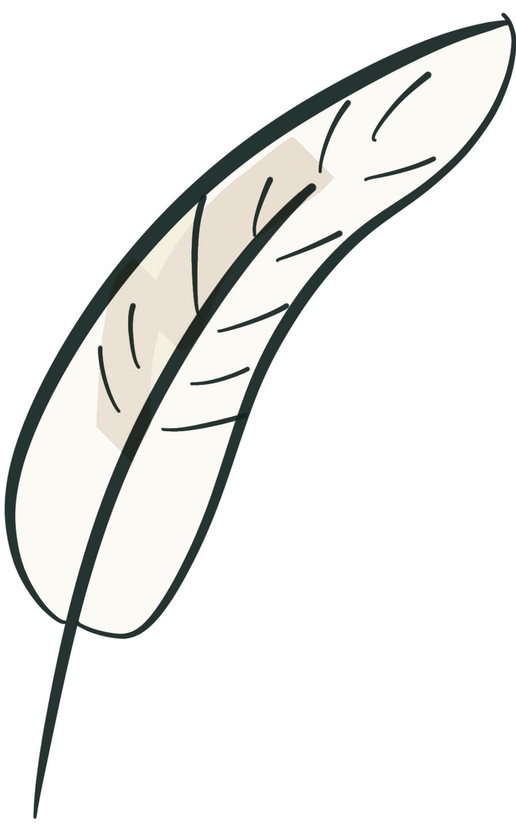
Notes:
Man beginnt mit der Fragestellung: Can you blow and lift this feather?
Für die Schülerinnen und Schüler ganz klar: Sie pusten unter die Feder und diese fliegt hoch.

Slide 3

Notes:
Can you blow up this balloon?
Auch das schaffen die Lernenden problemlos. Jetzt wird es aber schwieriger:

Slide 4
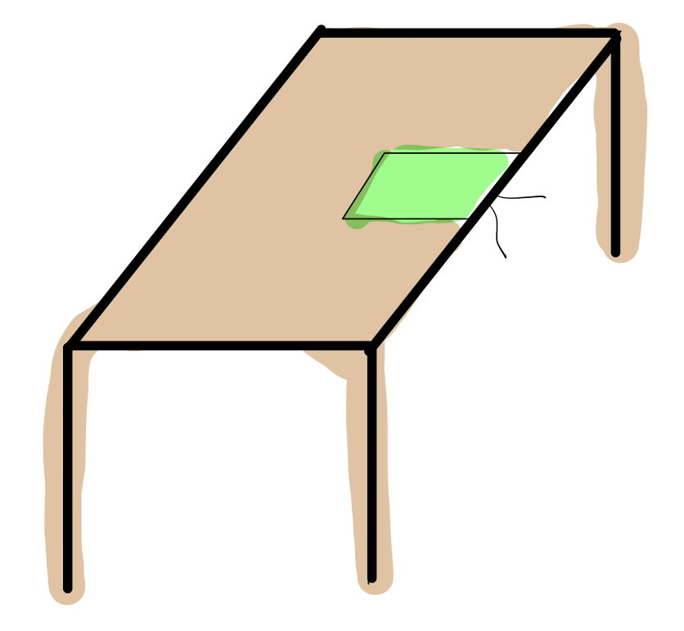
Can you lift a book when you blow?
Materials: → small plastic bag
→ book
→ table
Procedure:
table
plastic bag
blow into plastic bag
place book on plastic bag
Observation: It‘s easy to lift a book when I blow.
Notes:
Jetzt bekommen die Schülerinnen und Schüler das Material und sollen in kleinen Gruppen diskutieren, möglichst auf Englisch, wie sie das Buch hochpusten können. Irgendwann kommen sie auf die Idee, dass wenn die Tüte unter dem Buch liegt und man kräftig hineinpustet, das Buch sich hebt.

Slide 5

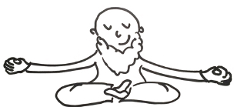
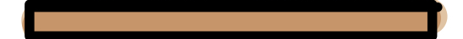

Can we lift a student when we all blow?
Materials: → many small plastic bags
→ board
→ table
Procedure:
student
board
many plastic bags
table
Notes:
In einer gemeinschaftlichen Aufgabe sollen sie nun einen Mitschüler oder eine Mitschülerin auf genau diese Weise hochheben.
Achtung Gefährdungsbeurteilung: Der Schüler oder die Schülerin darf nicht herunterfallen.

Slide 6
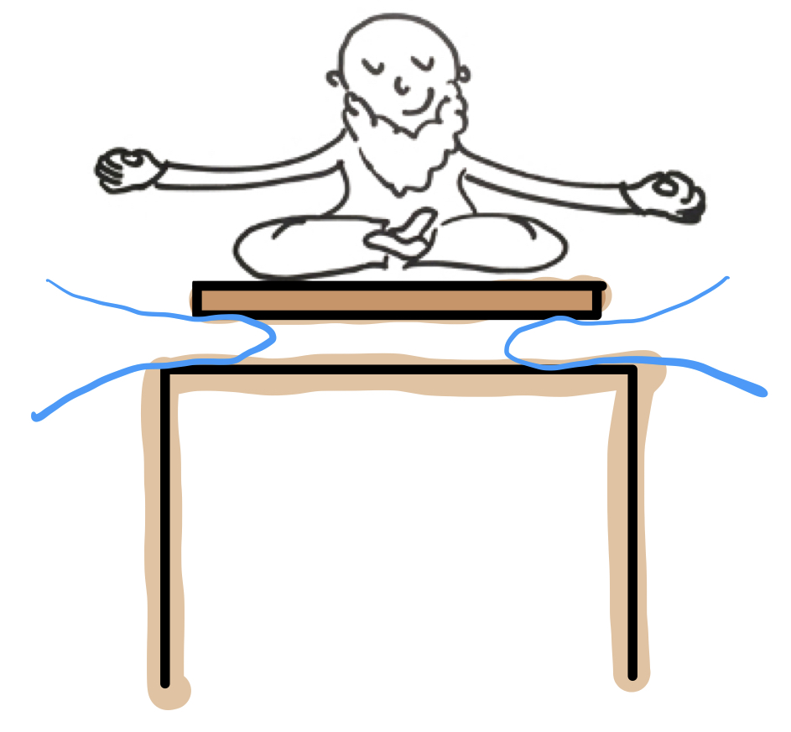
BLOW!!!
BLOW!!!
Observation: Wow! We can lift a student when
we work together.

Slide 7
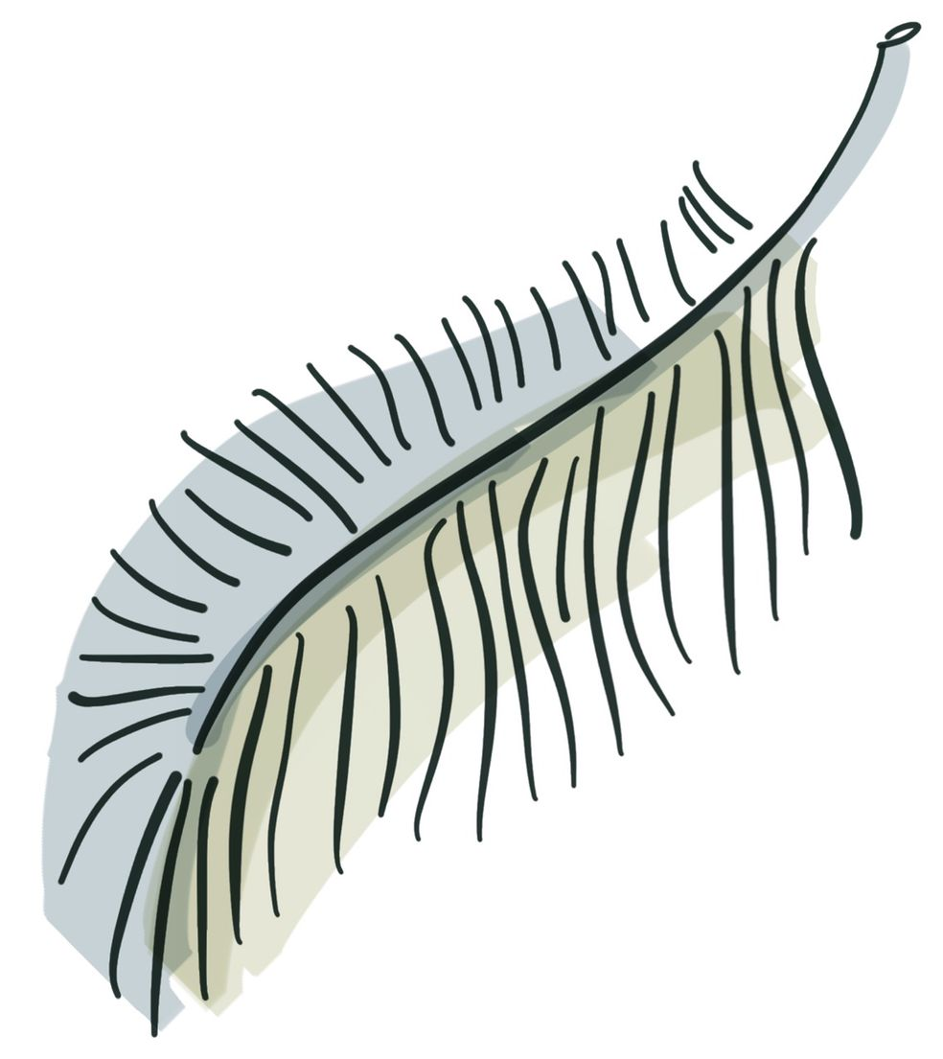
Vocabulary
feather
balloon
board
Notes:
Hier können am Schluss gemeinsam auch noch weitere Vokabeln gesammelt werden.

